Slide 1

Audyt energetyczny
KLIMATYZACJA WNĘTRZ
Projekt finansowany w ramach programu Ministra Nauki i Szkolnictwa Wyższego pod nazwą „Regionalna Inicjatywa Doskonałości” w latach 2019-2022 nr projektu 020/RID/2018/19, kwota finansowania 12 000 000 PLN
Marek KURKOWSKI
POLITECHNIKA CZĘSTOCHOWSKA
WYDZIAŁ ELEKTRYCZNY
Częstochowa 2020

Slide 2
Co to jest wentylacja?
Co to jest klimatyzacja?
Wentylacja jest zorganizowanym procesem wymiany powietrza z jednoczesnym usuwaniem na zewnątrz substancji wydzielających się w pomieszczeniu.
Klimatyzacja jest procesem nadawania powietrzu w pomieszczeniu określonych parametrów wymaganych przez:
ludzi (klimatyzacja komfortowa),
technologię produkcji (klimatyzacja przemysłowa)

Slide 3
Klimatyzacja
  Klimatyzacja jest procesem nadawania powietrzu w pomieszczeniu określonych parametrów i właściwości pożądanych ze względów higienicznych i ze względu na dobre samopoczucie ludzi (tzw. klimatyzacja komfortowa) lub wartości parametrów wymaganych przez technologię produkcji (tzw. klimatyzacja technologiczna).
strona 3

Slide 4
Klimatyzacja
  Wg. Rozporządzenia w sprawie warunków technicznych jakim powinny odpowiadać budynki i ich usytuowanie (§ 147)‏
  § 147. 1. Wentylacja i klimatyzacja powinny zapewniać odpowiednią jakość środowiska wewnętrznego, w tym wielkość wymiany powietrza, jego czystość, temperaturę, wilgotność względną, prędkość ruchu w pomieszczeniu, przy zachowaniu przepisów odrębnych i wymagań Polskich Norm dotyczących wentylacji, a także warunków bezpieczeństwa pożarowego i wymagań akustycznych określonych w rozporządzeniu.
  2. Wentylację mechaniczną lub grawitacyjną należy zapewnić w pomieszczeniach przeznaczonych na pobyt ludzi, w pomieszczeniach bez otwieranych okien, a także w innych pomieszczeniach, w których ze względów zdrowotnych, technologicznych lub bezpieczeństwa konieczne jest zapewnienie wymiany powietrza.
strona 4

Slide 5
Klimatyzacja
  Wg. Rozporządzenia w sprawie warunków technicznych jakim powinny odpowiadać budynki i ich usytuowanie(§ 147)‏
  3. Klimatyzację należy stosować w pomieszczeniach, w których ze względów użytkowych, higienicznych, zdrowotnych lub technologicznych konieczne jest utrzymywanie odpowiednich parametrów powietrza wewnętrznego określonych w przepisach odrębnych i w Polskiej Normie dotyczącej parametrów obliczeniowych powietrza wewnętrznego.
  4. Instalowane w budynkach urządzenia do wentylacji i klimatyzacji, o których mowa w przepisie odrębnym dotyczącym efektywności energetycznej, powinny odpowiadać wymaganiom określonym w tym przepisie.
strona 5

Slide 6
Klimatyzacja
Dzięki klimatyzacji potrafimy utrzymać na wymaganym poziomie temperaturę, wilgotność, czystość i ruch powietrza w pomieszczeniu w ciągu całego roku, niezależnie od zmian i wahan temperatury zewnętrznej.
Aby wszystkie parametry mogły być utrzymane na wymaganym poziomie niezbędne jest zaopatrzenie urządzenia klimatyzacyjnego w instalację automatycznej regulacji.
strona 6

Slide 7
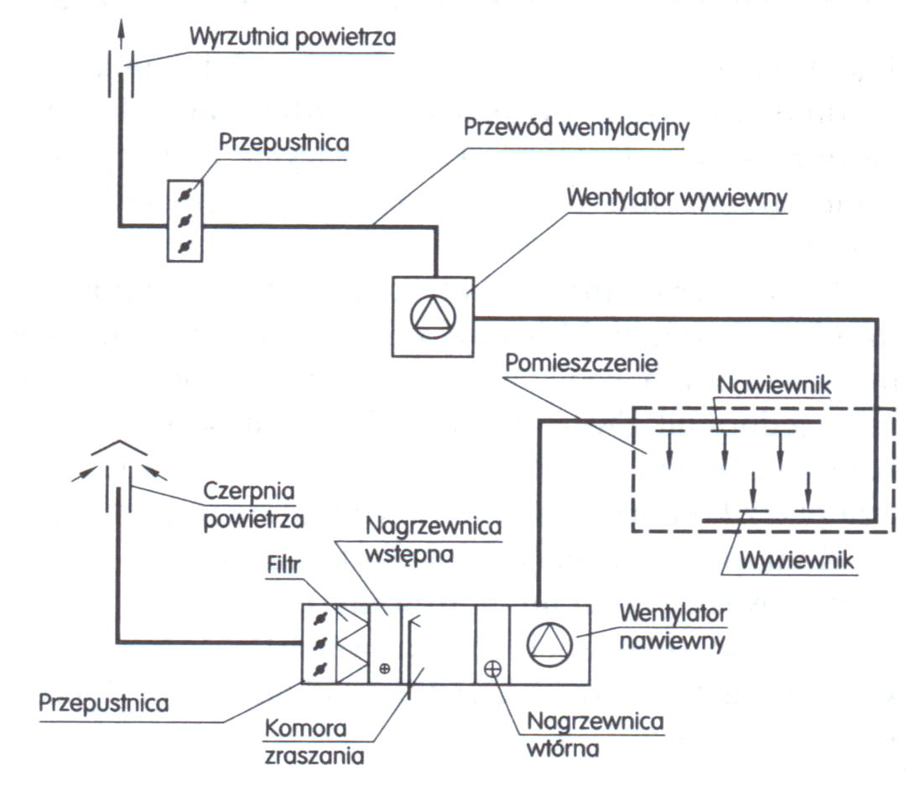
Klimatyzacja
Schemat instalacji klimatyzacyjnej
strona 7

Slide 8
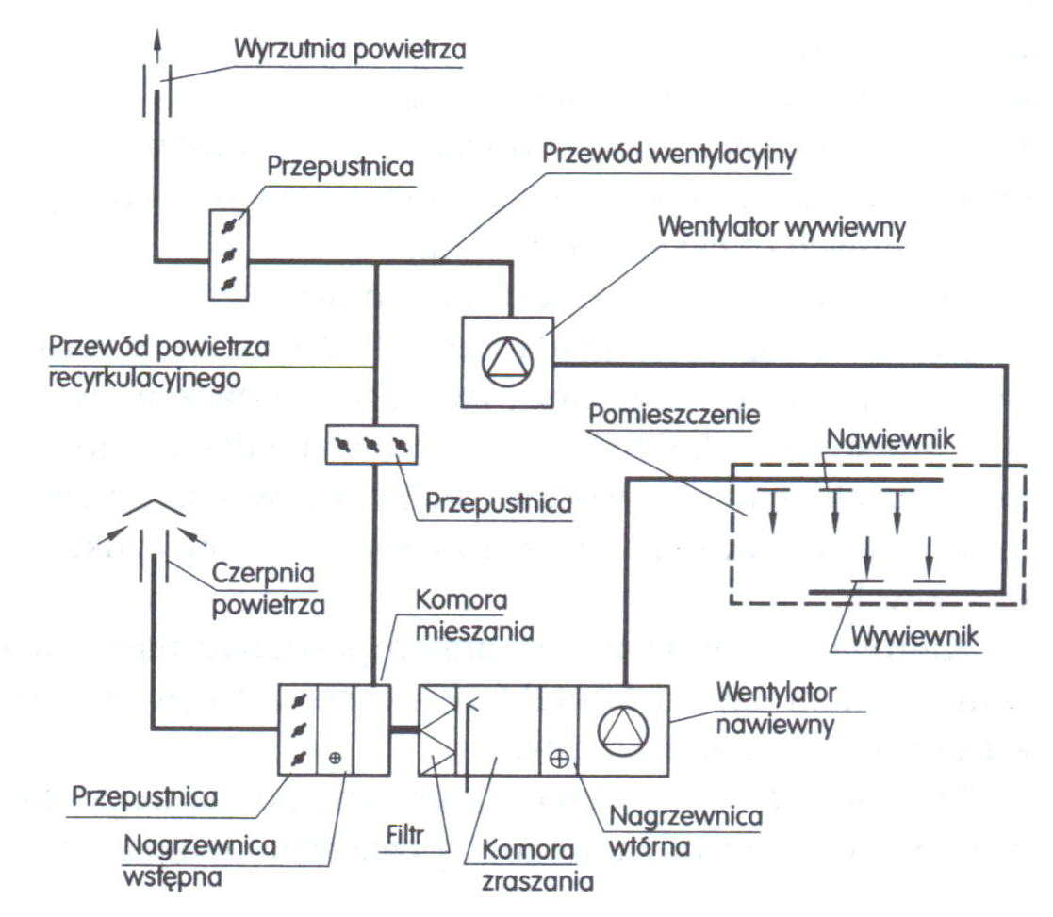
Klimatyzacja
Schemat instalacji klimatyzacyjnej (recyrkulacja powietrza wewnętrznego)
strona 8

Slide 9
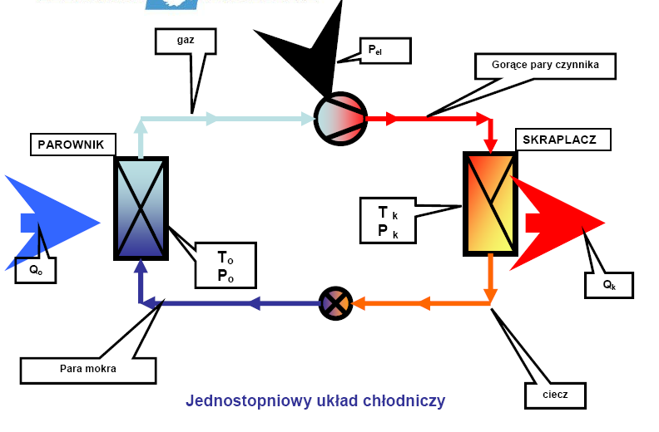
Klimatyzacja
strona 9

Slide 10
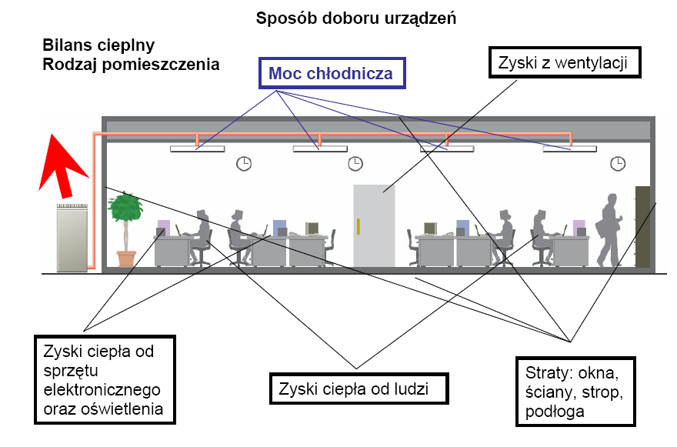
Klimatyzacja
strona 10

Slide 11
Klimatyzacja
Klimatyzatory – urządzenia klimatyzacyjne w których zachodzi cały proces uzdatniania powietrza.
Rozróżnia się następujące rodzaje zespołów klimatyzacyjnych:
podokienne
przyścienne (naścienne)
szafy klimatyzacyjne
strona 11

Slide 12
Klimatyzacja
Uzdatnianie powietrza w komorze klimatyzacyjnej
Powietrze w komorze klimatyzacyjnej jest poddawane obróbce cieplno-wilgotnościowej. Zachodzą tam następujące procesy wymiany ciepła
i masy:
nagrzewanie
ochładzanie
nawilżanie
osuszanie powietrza
strona 12

Slide 13
Klimatyzacja
Ogrzewanie powietrza odbywa się w warunkach stałej zawartości wilgoci (grzejniki, nagrzewnica).
W wyniku podgrzewania powietrza jego temperatura
i entalpia właściwa zwiększają się przy jednoczesnym zmniejszeniu wilgotności
strona 13

Slide 14
Klimatyzacja
Indywidualny zespół klimatyzacyjny składa się z:
wentylatora promieniowego
filtru powietrza
hermetycznego sprężarkowego agregatu
chłodniczego z parownikiem – chłodnicą powietrza
oraz ze skraplaczem chłodzonym wodą lub
powietrzem
strona 14

Slide 15
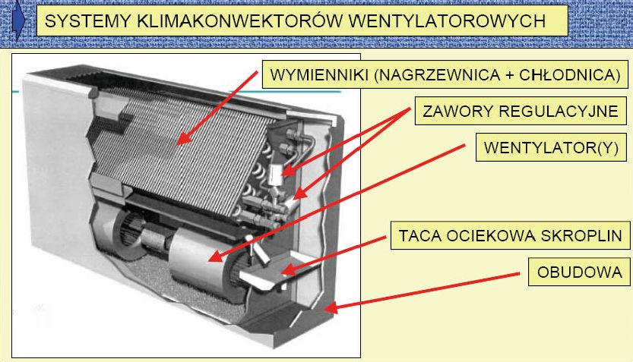
Klimatyzacja
strona 15

Slide 16
Klimatyzacja
Jeżeli klimatyzator ma pracować w okresie zimowym to dodatkowo montuje się:
nagrzewnicę powietrza
zespół nawilżacza
termostat zimowy
strona 16

Slide 17
Klimatyzacja
Komora klimatyzacyjna (sekcyjna komora klimatyzacyjna):
wentylator
komora zraszania
nagrzewnica wstępna (lub chłodnica)
nagrzewnica wtórna
filtr powietrza
mieszanie
strona 17

Slide 18
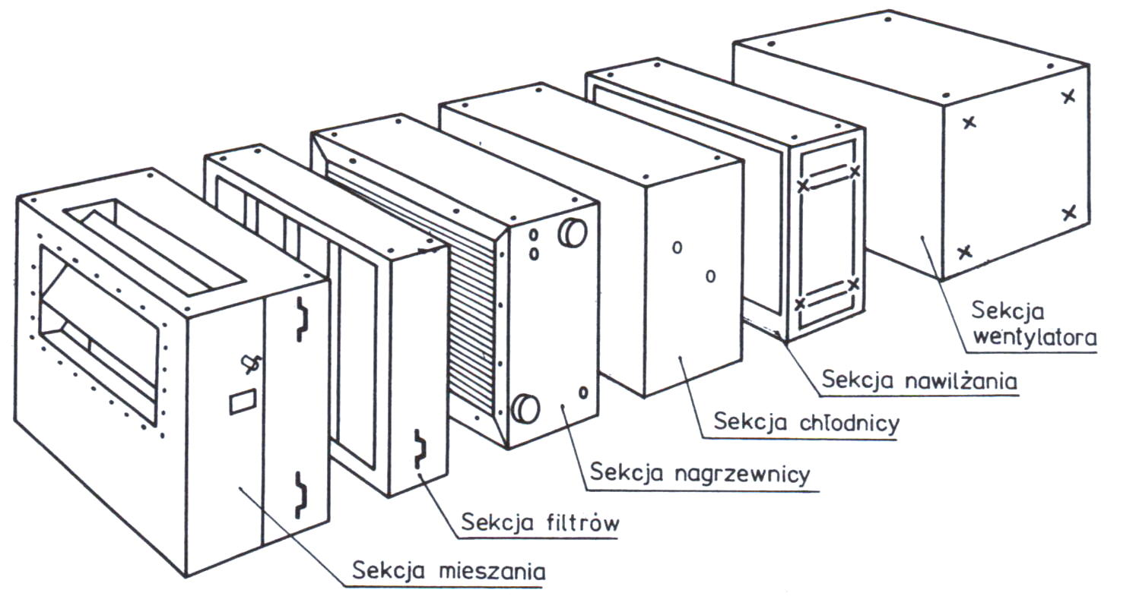
Klimatyzacja
Sekcyjna komora klimatyzacyjna
strona 18

Slide 19
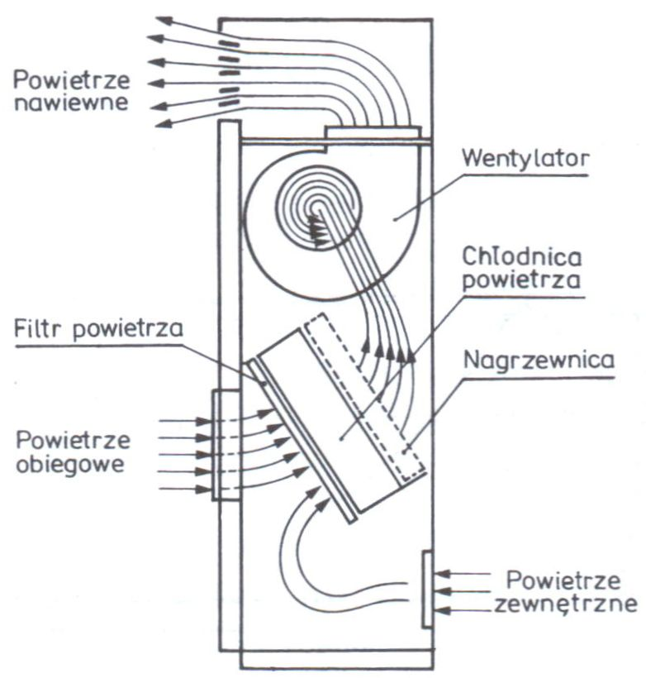
Klimatyzacja
Komora klimatyzacyjna
strona 19

Slide 20
Klimatyzacja
Elementy instalacji klimatyzacyjnych:
Komory zraszania – nawilżanie
Służą do nawilżania powietrza, chłodzenia bądź osuszania. Mogą być zasilane wodą wodociągową, wodą zimną ze studni wierconej
jednostopniowe
dwustopniowe
W zależności od kierunku przepływu powietrza komory zraszania dzieli się na:
pionowe
poziome
Prędkość przepływu powietrza przez komory zraszania przyjmuje się w granicach 1,5-3,5 m/s.
strona 20

Slide 21
Klimatyzacja
Elementy komory zraszania:
wanna blaszana lub murowana
obudowa blaszana lub murowana
zespół dysz (zraszacz) wraz z układem rur
doprowadzających wodę
kierownica – wyrównuje strumień powietrza napływającego do komory zraszania, dzięki czemu kontakt powietrza z rozpyloną wodą jest równomierny w całej przestrzeni zraszania
strona 21

Slide 22
Klimatyzacja
Elementy komory zraszania:
odkraplacz-zatrzymywane są drobne kropelki wody
unoszone przez strumień powietrza
filtr wody
zawór przelewowo-spustowy
doprowadzenie wody wodociągowej do wanny
króciec ssawny do przyłączenia pompy wody obiegowej
drzwi z wziernikiem
oświetlenie w wodoszczelnej obudowie
strona 22

Slide 23
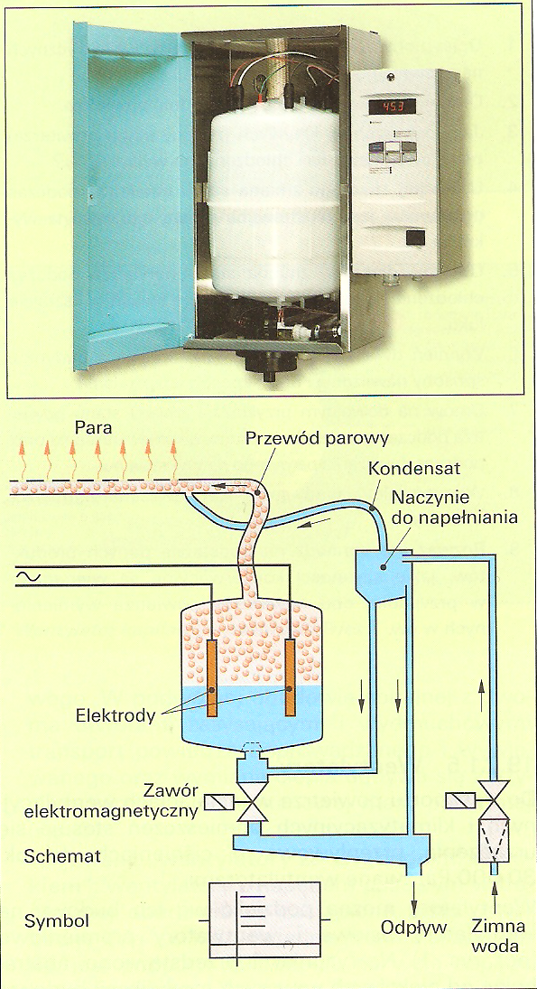
Klimatyzacja
Nawilżacz parowy
strona 23

Slide 24
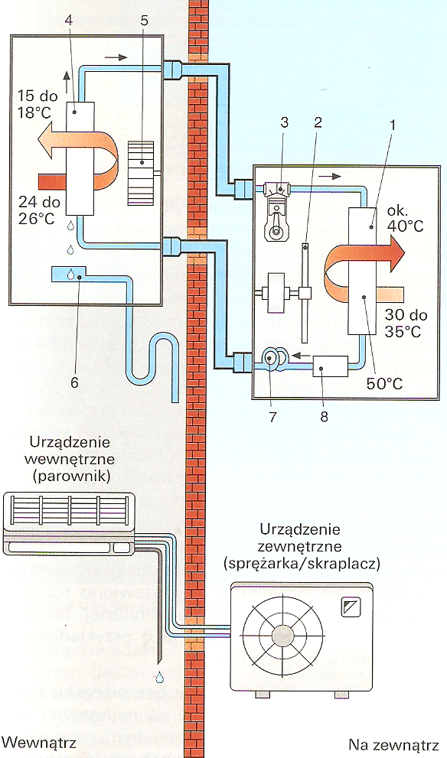
URZĄDZENIE KLIMATYZACYJNE SYSTEMU SPLIT
Klimatyzacja
1 Skraplacz
2 Wentylator skraplacza
3 Sprężarka
4 Wentylator parownika
5 Parownik
6 Odpływ wody
7 Wtrysk kapilarny
8 Silnik wentylatora
strona 24

Slide 25
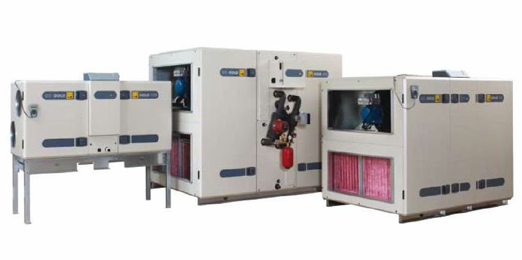
Klimatyzacja
strona 25

Slide 26
Klimatyzacja
strona 26

Slide 27

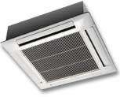
Klimatyzacja
Klimatyzatory naścienny Kasetonowy
wysoka skuteczność filtracji
elektroniczna regulacja i programowanie
automatyczny restart
programator weekendowy
cztery niezależne prowadnice powietrza
elektroniczna regulacja i programowanie
do sufitu podwieszanego
strona 27

Slide 28
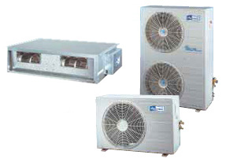
Klimatyzacja
Urządzenia kanałowe
Klimatyzatory kanałowe to jednostki tzw. typu split (dzielone), które umożliwiają centralną dystrybucję powietrza z jednego urządzenia do kilku pomieszczeń jednocześnie.
Z zamontowanej w centralnym punkcie jednostki wyprowadzane są kanały, którymi powietrze rozprowadzane jest w kilka miejsc.
strona 28

Slide 29
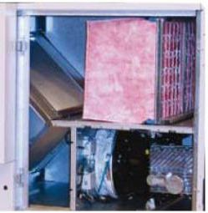
Klimatyzacja
strona 29

Slide 30
Klimatyzacja
Dane techniczne Storkair 300-G90:
pobór mocy na 1-2-3 biegu – 25 - 48 - 110 W
zasilanie – 230V/50 Hz
głośność (pomiar 1 m od obudowy) 30-49 dB(A)
głośność (pomiar w kanale) 44-58 dB(A)
waga – 35 kg
sprawność – 95,9%
strona 30

Slide 31
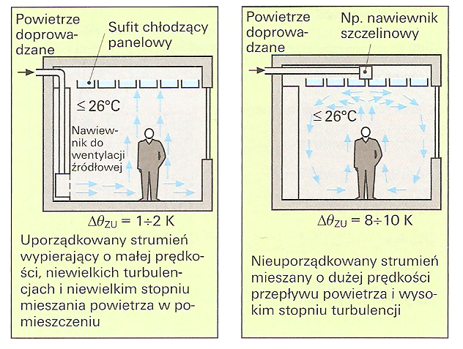
SYSTEM Z WYKORZYSTANIEM SUFITÓW CHŁODZĄCYCH
Klimatyzacja
strona 31

Slide 32
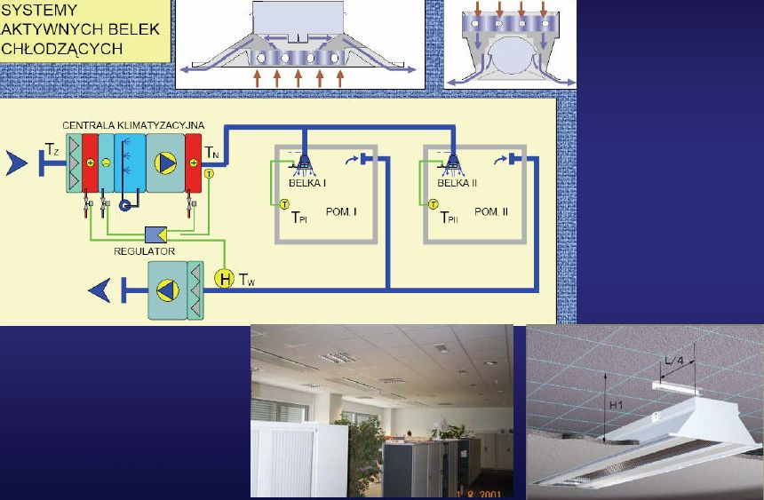
Klimatyzacja
strona 32

Slide 33
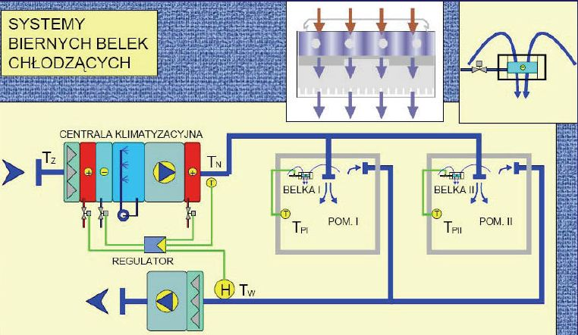
Klimatyzacja
strona 33

Slide 34
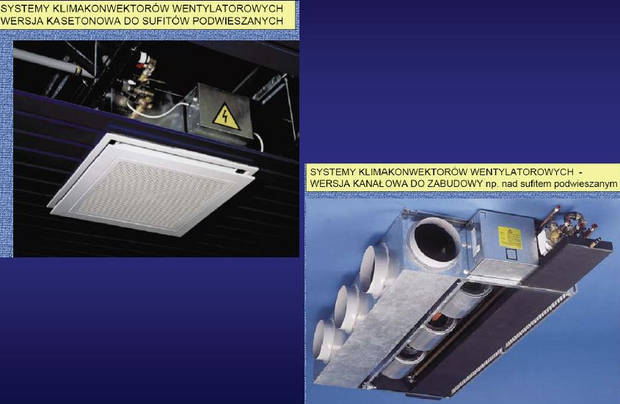
Klimatyzacja
strona 34

Slide 35
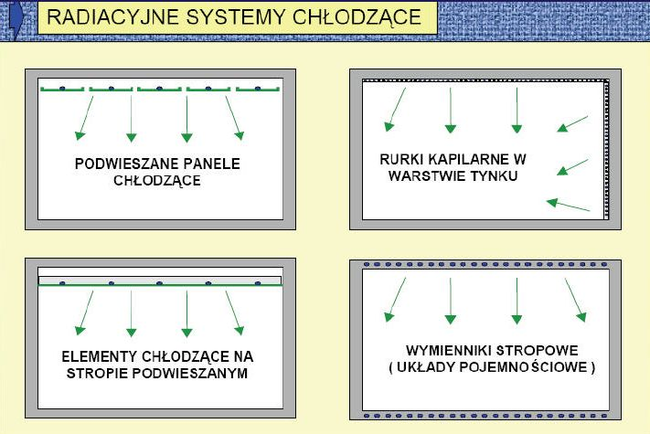
Klimatyzacja
strona 35

Slide 36
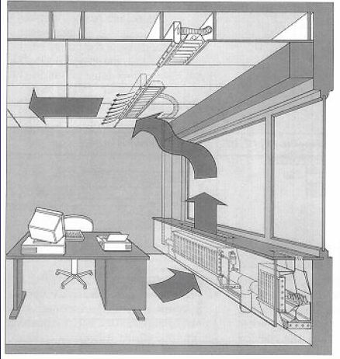
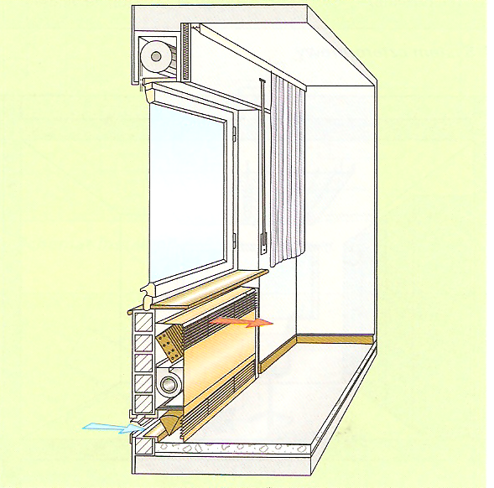
Klimatyzacja
strona 36

Slide 37
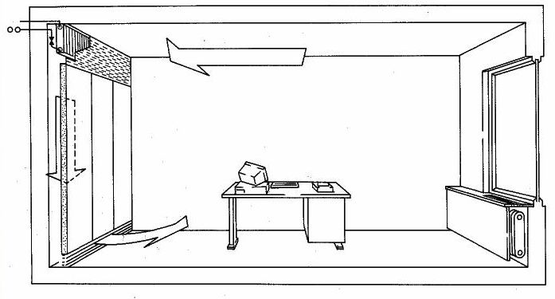
Klimatyzacja
strona 37

Slide 38
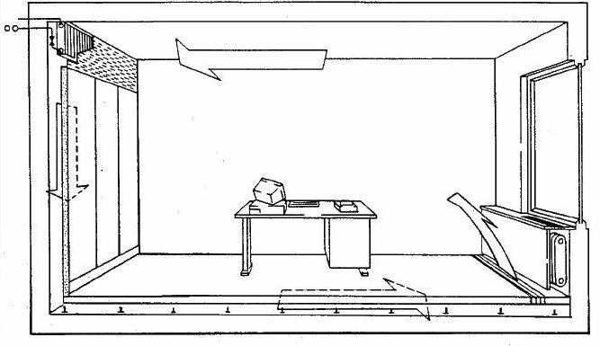
Klimatyzacja
strona 38

Slide 39
Klimatyzacja
strona 39

Slide 40
Klimatyzacja
strona 40

Slide 41
Klimatyzacja
strona 41

Slide 42
Klimatyzacja
strona 42

Slide 43
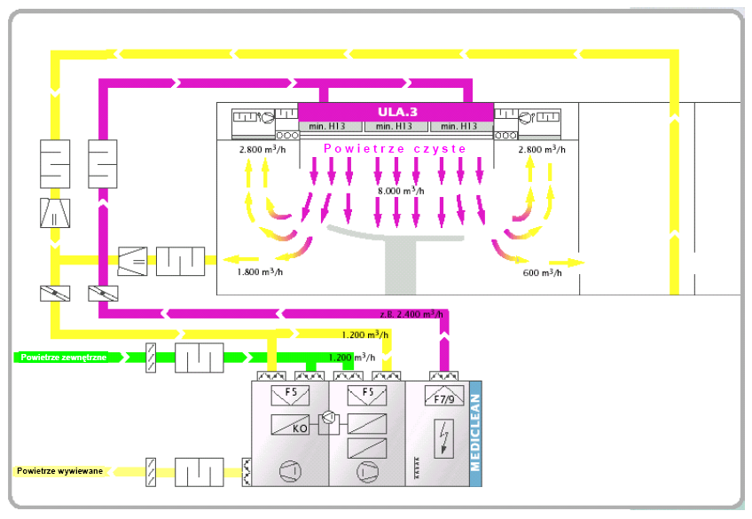
Klimatyzacja
strona 43

Slide 44
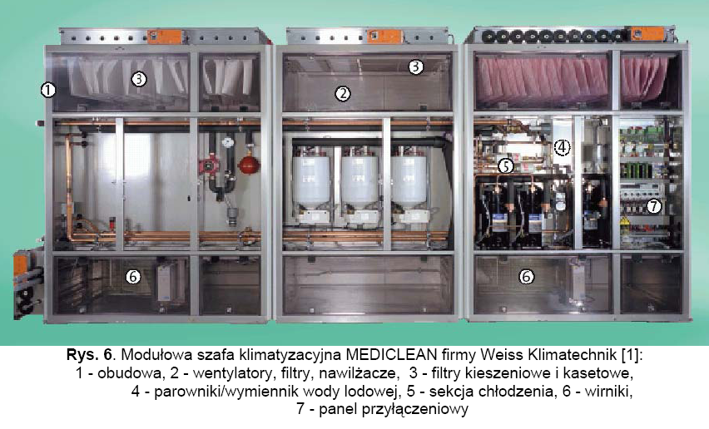

Klimatyzacja
strona 44

Slide 45
Klimatyzacja
strona 45

Slide 46
Klimatyzacja
strona 46

Slide 47
Klimatyzacja
strona 47

Slide 48
Klimatyzacja
strona 48

Slide 49
Klimatyzacja
strona 49

Slide 50
Klimatyzacja
strona 50

Slide 51
Klimatyzacja
strona 51

Slide 52
Klimatyzacja
strona 52

Slide 53
Klimatyzacja
strona 53

Slide 54
Klimatyzacja
strona 54

Slide 55
Klimatyzacja
strona 55

Slide 56
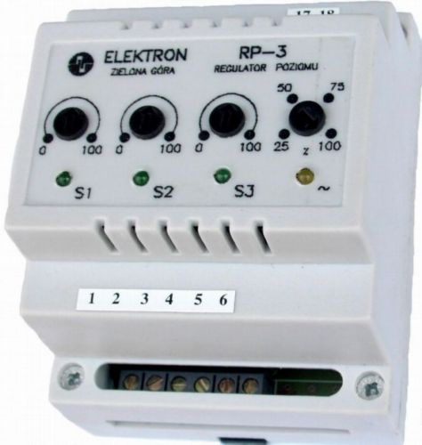
  Automatyczna regulacja
  w wentylacji i klimatyzacji
  Regulacja jest to proces, w wyniku którego wielkości fizyczne, np. temperatura powietrza, ciśnienie powietrza, itp., utrzymywane są na stałym poziomie lub przybierają określone, z góry założone wartości, mimo wpływu czynników zakłócających.

Slide 57
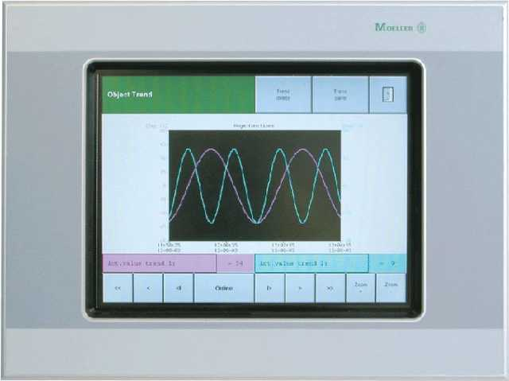
  Automatyczna regulacja
  w wentylacji i klimatyzacji
  Sterowanie jest to proces, w którym jedna wielkość „przestawia" drugą, np. termostat temperatury powietrza zewnętrznego sterujący położeniem zaworu mieszającego wody.
  Wielkość, którą zamierza się regulować lub która ma być sterowana przez inny parametr nazywa się wielkością regulowaną.

Slide 58
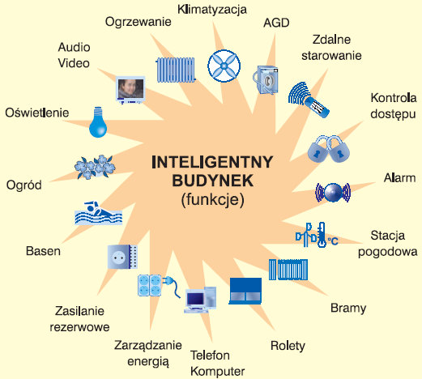
  Automatyczna regulacja
  w wentylacji i klimatyzacji

Slide 59
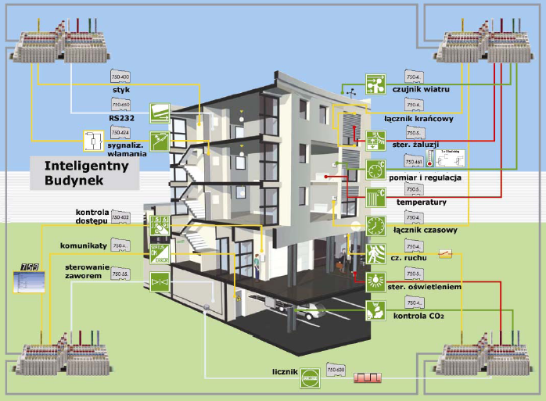
  Automatyczna regulacja
  w wentylacji i klimatyzacji

Slide 60
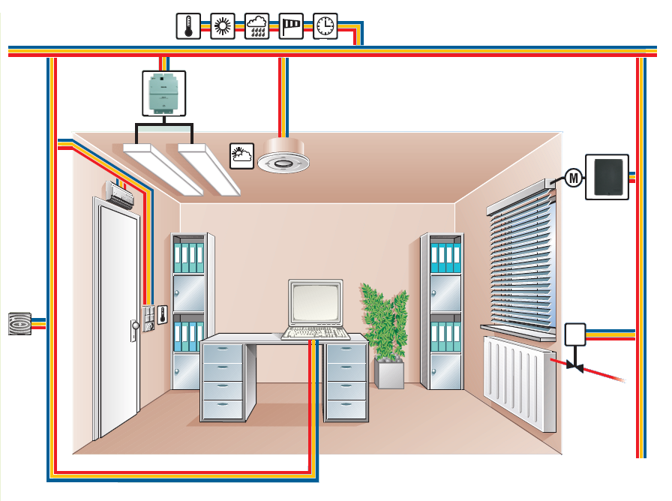
  Automatyczna regulacja
  w wentylacji i klimatyzacji

Slide 61
  Automatyczna regulacja
  w wentylacji i klimatyzacji
  Stosowanie pełnej automatyzacji urządzeń klimatyzacyjnych i wentylacyjnych pozwala na:
  uzyskanie wysokiego komfortu przebywania
  w pomieszczeniach, w których nawet bez
  żadnej integracji człowieka zawsze będą
  utrzymywane zadane parametry powietrza;
  znaczne oszczędności ekonomiczne
  związane z eksploatacją urządzeń
  (zużycie energii może być zmniejszone
  nawet o 15%);
  kontrolę pracy i zabezpieczenie elementów
  urządzeń przed uszkodzeniami.

Slide 62
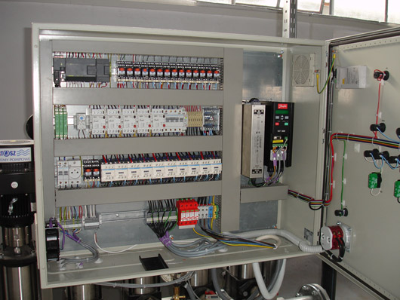
  Automatyczna regulacja
  w wentylacji i klimatyzacji

Slide 63
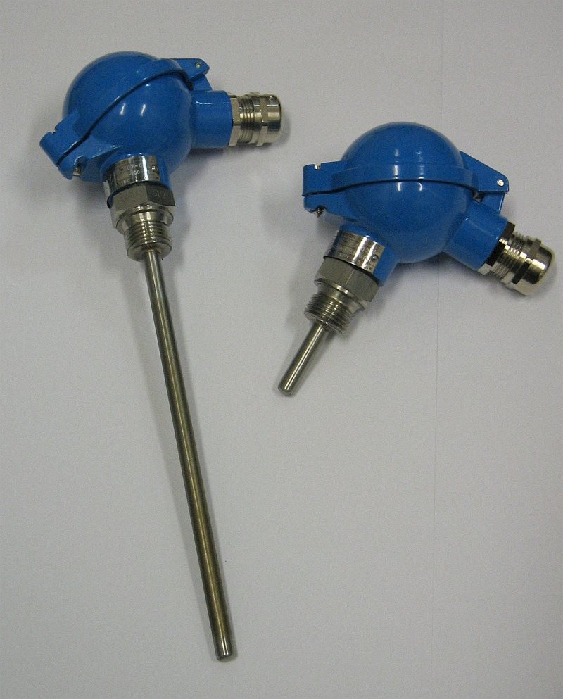
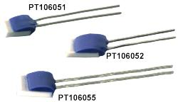
Elementy układów automatyki
central klimatyzacyjnych
  Kanałowe czujniki i przetworniki temperatury
  Pokojowe czujniki i przetworniki temperatury

Slide 64
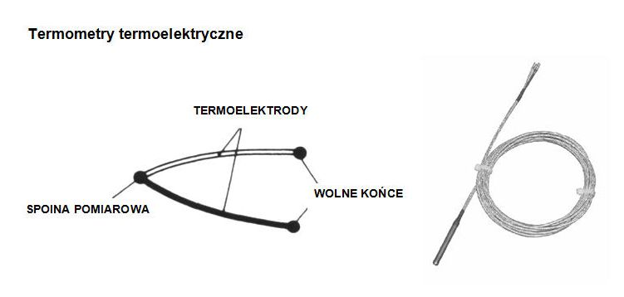
Elementy układów automatyki
central klimatyzacyjnych

Slide 65
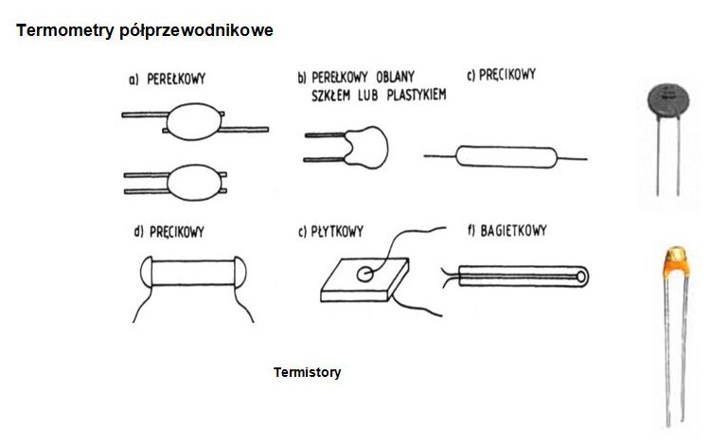
Elementy układów automatyki
central klimatyzacyjnych

Slide 66
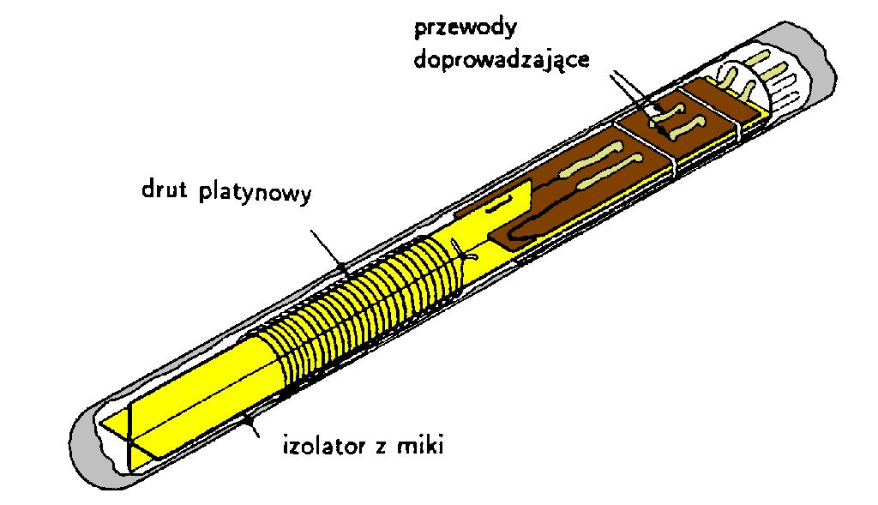
Elementy układów automatyki
central klimatyzacyjnych

Slide 67
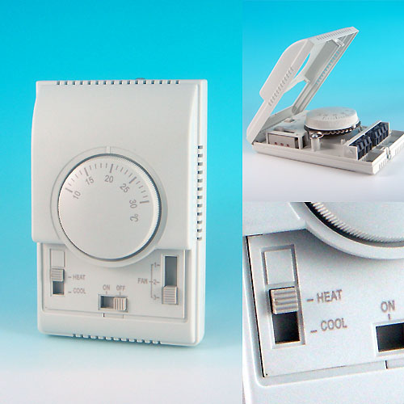
Elementy układów automatyki
central klimatyzacyjnych
  Presostaty różnicowe
  (czujniki różnicy ciśnień)
  Termostat przeciwzamrożeniowy po stronie powietrza
  Termostat zabezpieczający przed przegrzaniem

Slide 68
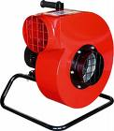
Elementy układów automatyki
central klimatyzacyjnych
  Detektor tlenku węgla
  Silnik elektryczny przepustnicy powietrza
  Zawór trójdrogowy z siłownikiem elektrycznym

Slide 69
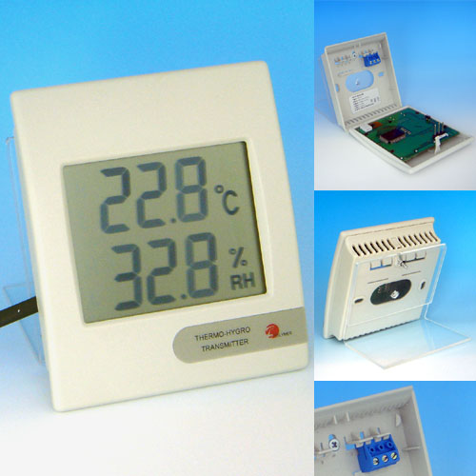
Elementy układów automatyki
central klimatyzacyjnych
  Przemiennik
  częstotliwości
  (falownik)
  Regulator prędkości
  obrotowej
  Elektroniczny przetwornik
  wilgotności

Slide 70
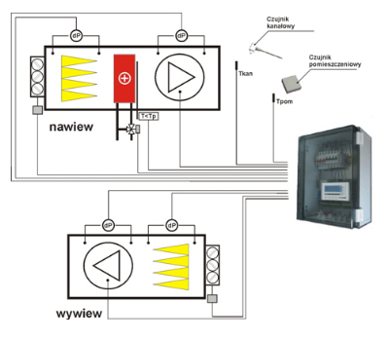
Elementy układów automatyki
central klimatyzacyjnych
  Czujnik zanieczyszczenia
  powietrza
  Pomieszczeniowy lub
  zewnętrzny
  interfejs użytkownika
  Szafki sterownicze
  central
  klimatyzacyjnych

Slide 71
Dziękuję za uwagę

